Slide 1

L’artiste
Site internet pour Mr souliers.
Par
Pierrot Gilles

Slide 2
Présentation de l’entreprise :
- Créé au mois d’avril 2022.
- Activité principale : la création d’œuvres artistiques.
- services et produits vendus : Des tableaux et proposition de cours de peinture.
- 2 salariés.
- Les axes de développement : La création d’une galerie d’art.
- Concurrents : Les Associations de peintures et les autres galeries.
Intervenant principaux:
Mr Patrick Souliers.
PDG
Téléphone : 06 74 07 32 67
email : lepeintrepassionne@gmail.com

Slide 3
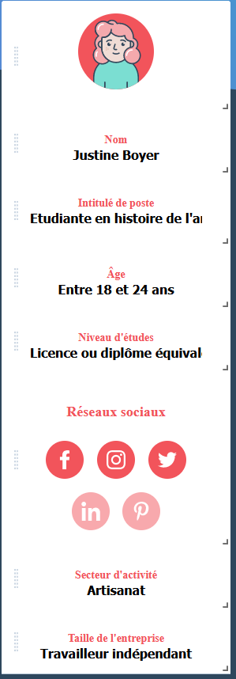
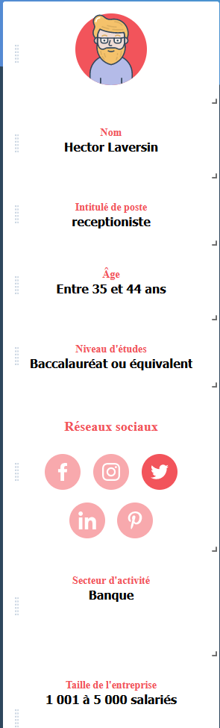
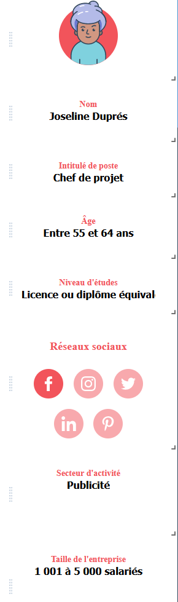
Objectif du site :
- Se faire connaitre.
- Toucher un plus grand publique.
Les cibles :
- Toutes les personnes qui s’intéressent à la peinture.

Slide 4
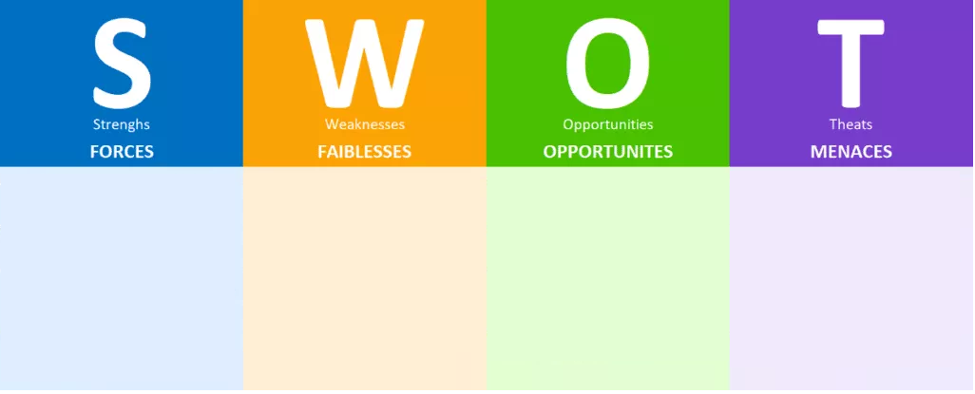
Créations de qualités.
Sens du relationnel.
Manque de visibilités.
Augmentation des
Des ventes grâce a une plus grande accessibilité.
Couverture Médiatique faible.
De nombreux concurrents.

Slide 5

La charte graphique:
La palette de couleur :
Les effets : - agrandissement des images par clic de la souris.
- Possibilité de slide sur la galerie.
- Utilisation de la police brushed.
Eléments à conserver:
Le tableau de la carte de visite.
Site exemple :
- https://jcocheril.wixsite.com/jacquescocheril
- http://www.joannaflatau-leblog.com

